Slide 1


Ваш новый PAM
Теперь доступен в России и СНГ
Безопасное подключение подрядчиков к системам
Удобное управление для ИТ-администраторов
Поддержка на русском языке
Санкции ЕС и США не применяются
Эксклюзивный дистрибьютор в РФ и СНГ
AFI Distribution
www.AFI-Distribution.ru
2024

Slide 2
Компания «Fit2Cloud»
Продукт JumpServer
Fit2Cloud – лидирующий разработчик программ с открытым исходным кодом и платформ управления облачной инфраструктурой в Китае.
Компания основана в 2014 году
Офисы в 16 городах Китая
330+ сотрудников
1800+ корпоративных клиентов
Веб-сайт: www.fit2cloud.ru
Платформа для управления привилегированными пользователями.
Хранение и управление паролями
Обнаружение учетных записей и устройств
Безопасное подключение подрядчиков и администраторов
по протоколам RDP, SSH, SFTP, HTTP(s)
Аудит и контроль запросов к СУБД
Аудит подключений к Kubernetes и VMware vSphere
Кластеризация и балансировщик нагрузки «из коробки»
Самый используемый PAM – более 300.000 установок!

Slide 3
Зачем нужен JumpServer?
01
Порядок в сети и учетных записях
Автоматическое обнаружение устройств и учетных записей
Понятная система назначения ролей и прав для доступа к целевым системам
Автоматическая ротация сохраненных паролей
Резервное копирование
учетных записей
Аудит изменений

Slide 4
Зачем нужен JumpServer?
01
02
Порядок в сети и учетных записях
Безопасность подключений
Автоматическое обнаружение устройств и учетных записей
Понятная система назначения ролей и прав для доступа к целевым системам
Автоматическая ротация сохраненных паролей
Резервное копирование
учетных записей
Аудит изменений
Простой контроль подключений подрядчиков через веб или привычные клиенты
Удобная настройка ограничений:
по заявкам,
по времени, по IP,
с/без передачи файлов
Подключения без раскрытия пароля

Slide 5
Зачем нужен JumpServer?
01
02
03
Порядок в сети и учетных записях
Безопасность подключений
Мониторинг и аудит
Автоматическое обнаружение устройств и учетных записей
Понятная система назначения ролей и прав для доступа к целевым системам
Автоматическая ротация сохраненных паролей
Резервное копирование
учетных записей
Аудит изменений
Простой контроль подключений подрядчиков через веб или привычные клиенты
Удобная настройка ограничений:
по заявкам,
по времени, по IP,
с/без передачи файлов
Подключения без раскрытия пароля
Запись видео и клавиш
во время подключений
Мониторинг подключений в режиме реального времени с возможностью прерывания
Аудит и фильтрация команд SSH,
SQL-запросов, переданных файлов
Интеграция с SIEM

Slide 6
Схема работы
[Подрядчики]
[Администраторы]

Slide 7
Схема работы
[Подрядчики]
Подключение:
- с персональной учетной записью и 2FA
- без раскрытия пароля
- по запросу
- в разрешенные часы
- к разрешенным системам
- по разрешенным протоколам
- с или без буфера обмена
- с или без передачи файлов
- не требуется установка доп. ПО
[Администраторы]

Slide 8
Схема работы
[Подрядчики]
Подключение:
- с персональной учетной записью и 2FA
- без раскрытия пароля
- по запросу
- в разрешенные часы
- к разрешенным системам
- по разрешенным протоколам
- с или без буфера обмена
- с или без передачи файлов
- не требуется установка доп. ПО
[Администраторы]
Подключение:
- с помощью привычных клиентов
- с удобным поиском целевой системы
- автоматическое заполнение паролей
- защита от ввода опасных команд
Сквозное подключение по RDP
под той же учетной записью без сохранения пароля в JumpServer

Slide 9
Схема работы
[Подрядчики]
Подключение:
- с персональной учетной записью и 2FA
- без раскрытия пароля
- по запросу
- в разрешенные часы
- к разрешенным системам
- по разрешенным протоколам
- с или без буфера обмена
- с или без передачи файлов
- не требуется установка доп. ПО
видео-запись подключений
аудит и фильтрация команд
управление заявками и правами
обнаружение учетных записей
обнаружение новых устройств
[Администраторы]
Подключение:
- с помощью привычных клиентов
- с удобным поиском целевой системы
- автоматическое заполнение паролей
- защита от ввода опасных команд
Сквозное подключение по RDP
под той же учетной записью без сохранения пароля в JumpServer

Slide 10



Схема работы
Сервера, контейнеры
и рабочие станции
[Подрядчики]
Подключение:
- с персональной учетной записью и 2FA
- без раскрытия пароля
- по запросу
- в разрешенные часы
- к разрешенным системам
- по разрешенным протоколам
- с или без буфера обмена
- с или без передачи файлов
- не требуется установка доп. ПО
Привычные клиенты
или веб-интерфейс
для RDP/SSH/SFTP
видео-запись подключений
аудит и фильтрация команд
управление заявками и правами
обнаружение учетных записей
обнаружение новых устройств
[Администраторы]
Подключение:
- с помощью привычных клиентов
- с удобным поиском целевой системы
- автоматическое заполнение паролей
- защита от ввода опасных команд
Сквозное подключение по RDP
под той же учетной записью без сохранения пароля в JumpServer

Slide 11
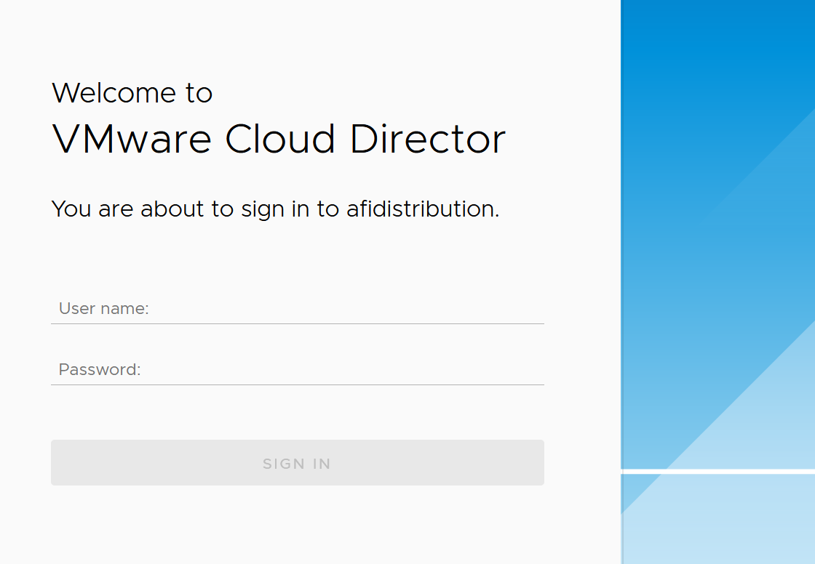
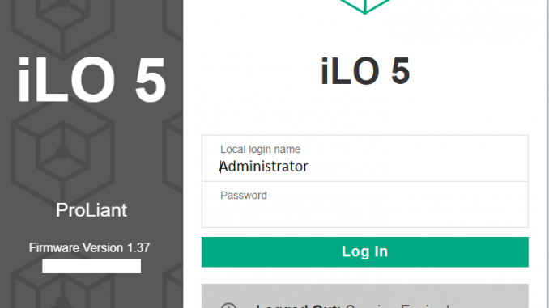
Схема работы
Сервера, контейнеры
и рабочие станции
[Подрядчики]
Подключение:
- с персональной учетной записью и 2FA
- без раскрытия пароля
- по запросу
- в разрешенные часы
- к разрешенным системам
- по разрешенным протоколам
- с или без буфера обмена
- с или без передачи файлов
- не требуется установка доп. ПО
Привычные клиенты
или веб-интерфейс
для RDP/SSH/SFTP
Автоматический вход
в веб-интерфейсы
видео-запись подключений
аудит и фильтрация команд
управление заявками и правами
обнаружение учетных записей
обнаружение новых устройств
[Администраторы]
Подключение:
- с помощью привычных клиентов
- с удобным поиском целевой системы
- автоматическое заполнение паролей
- защита от ввода опасных команд
Сквозное подключение по RDP
под той же учетной записью без сохранения пароля в JumpServer

Slide 12
Схема работы
Сервера, контейнеры
и рабочие станции
[Подрядчики]
Подключение:
- с персональной учетной записью и 2FA
- без раскрытия пароля
- по запросу
- в разрешенные часы
- к разрешенным системам
- по разрешенным протоколам
- с или без буфера обмена
- с или без передачи файлов
- не требуется установка доп. ПО
Привычные клиенты
или веб-интерфейс
для RDP/SSH/SFTP
Автоматический вход
в веб-интерфейсы
видео-запись подключений
аудит и фильтрация команд
управление заявками и правами
обнаружение учетных записей
обнаружение новых устройств
[Администраторы]
Подключение:
- с помощью привычных клиентов
- с удобным поиском целевой системы
- автоматическое заполнение паролей
- защита от ввода опасных команд
Сквозное подключение по RDP
под той же учетной записью без сохранения пароля в JumpServer
Базы данных
Привычные клиенты
или веб-интерфейс
для SQL-запросов

Slide 13
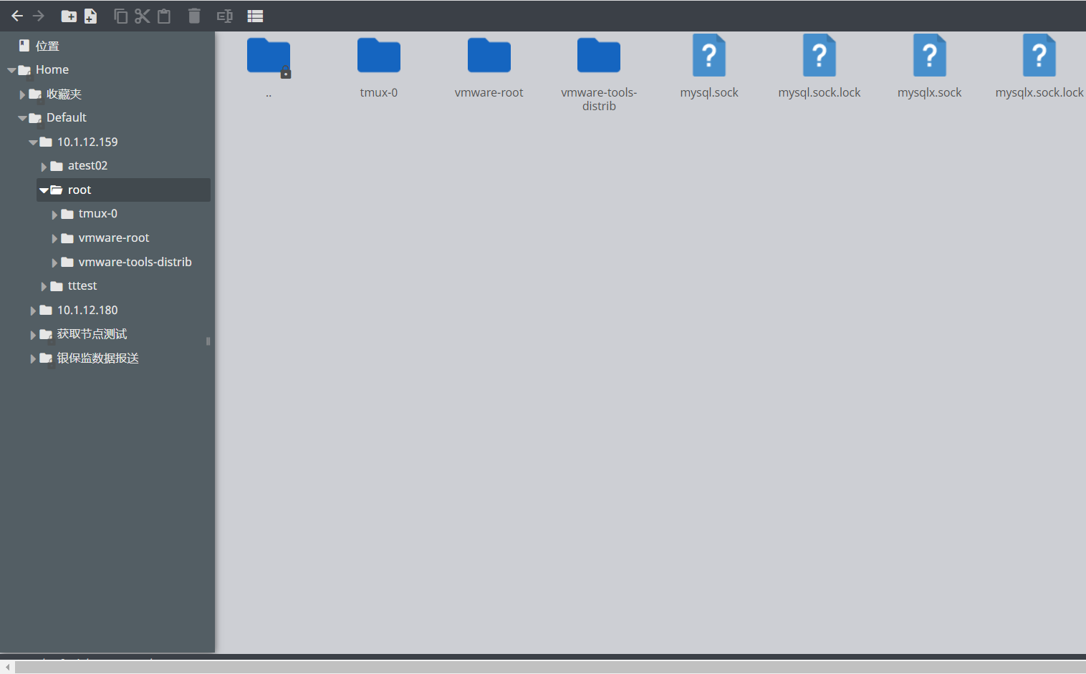
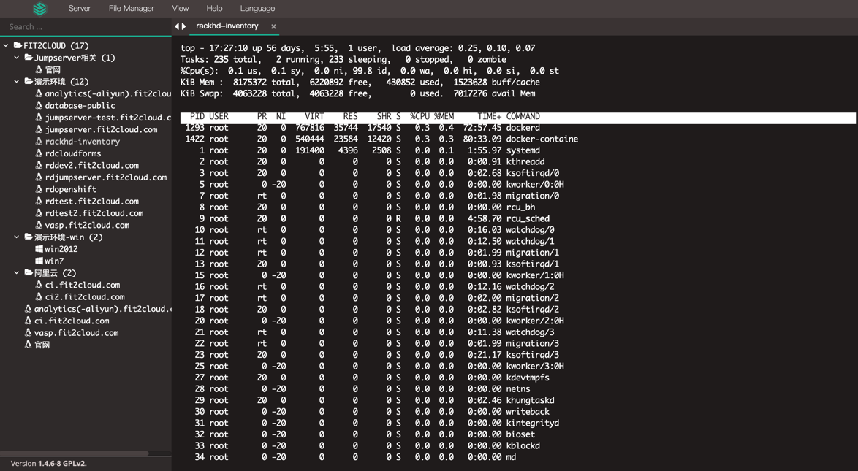
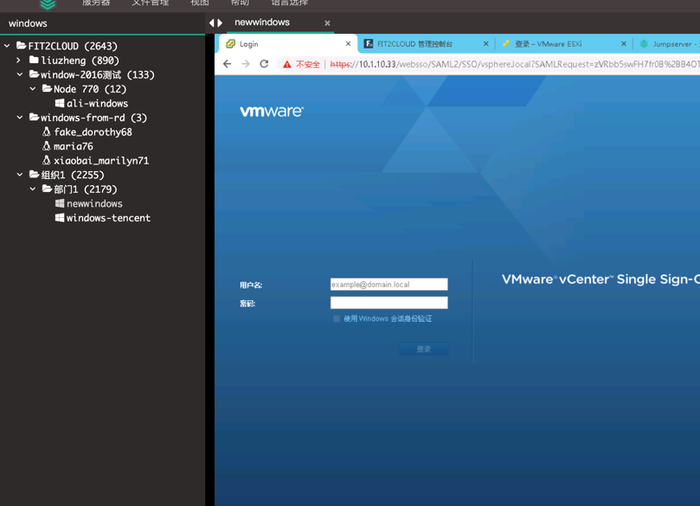
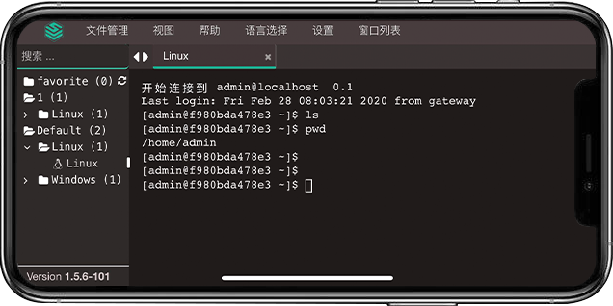
Подключение через веб-интерфейс
SSH-клиент в браузере:
запись экрана и клавиш
мониторинг сессий
блокировка команд
SFTP-клиент в браузере:
Аудит и копии переданных файлов
Запрет передачи файлов в одном из направлений
RDP-клиент в браузере:
Запись экрана, нажатых клавиш и переданных файлов
Запрет передачи файлов и буфера обмена
в любую сторону
MySQL в браузере:
Аудит и запись SQL-запросов
Запрет определенных команд
Браузер в браузере:
Авторизация на веб-сайтах без раскрытия пароля
Запись экрана и клавиш
Нужен только браузер -
не требуется установка дополнительного ПО

Slide 14
Варианты архитектур
Вариант «все в одном»
Быстрое развертывание с уже настроенной базой данных
Скрипт установки «в один клик» для Community Edition
Готовый пакет для Enterprise Edition
Отлично подходит для пилотов и быстрых внедрений
Для 10+ одновременных подключений достаточно
одного сервера 4 ядра по 2ГГц, 8 ГБ ОЗУ

Slide 15
Варианты архитектур
Вариант «все в одном»
Быстрое развертывание с уже настроенной базой данных
Скрипт установки «в один клик» для Community Edition
Готовый пакет для Enterprise Edition
Отлично подходит для пилотов и быстрых внедрений
Для 10+ одновременных подключений достаточно
одного сервера 4 ядра по 2ГГц, 8 ГБ ОЗУ
Кластеризация
Интуитивно-понятная сборка нескольких серверов в кластер
Балансировщик нагрузки на фронте (например, HAProxy)
Внешний сервер MySQL
Кластер Redis
Сохранение записей сессий в любое хранилище:
NFS, S3, Ceph, Swift, OSS, Azure, OBS и COS
Неограниченное количество серверов в кластере
Кластеризация доступна в обеих редакциях

Slide 16

Варианты архитектур
Вариант «все в одном»
(Гео-)распределенная установка
Доступна в обеих редакциях, неограниченное количество серверов.
Можно разворачивать в виде готовых контейнеров в корпоративное облако.
Быстрое развертывание с уже настроенной базой данных
Скрипт установки «в один клик» для Community Edition
Готовый пакет для Enterprise Edition
Отлично подходит для пилотов и быстрых внедрений
Для 10+ одновременных подключений достаточно
одного сервера 4 ядра по 2ГГц, 8 ГБ ОЗУ
[DNS]
Домен указывает на список IP,
либо DNS отдает ближайший IP
main.org.ru
branch-2.org.ru
Кластеризация
[HAProxy]
[HAProxy]
Интуитивно-понятная сборка нескольких серверов в кластер
Балансировщик нагрузки на фронте (например, HAProxy)
Внешний сервер MySQL
Кластер Redis
Сохранение записей сессий в любое хранилище:
NFS, S3, Ceph, Swift, OSS, Azure, OBS и COS
Неограниченное количество серверов в кластере
Кластеризация доступна в обеих редакциях
JumpServer
JumpServer
JumpServer
JumpServer
JumpServer
JumpServer
[Кластер СУБД]
[Унифицированное распределенное хранилище]
NFS, S3, Ceph, Swift, OSS, Azure, OBS и COS

Slide 17
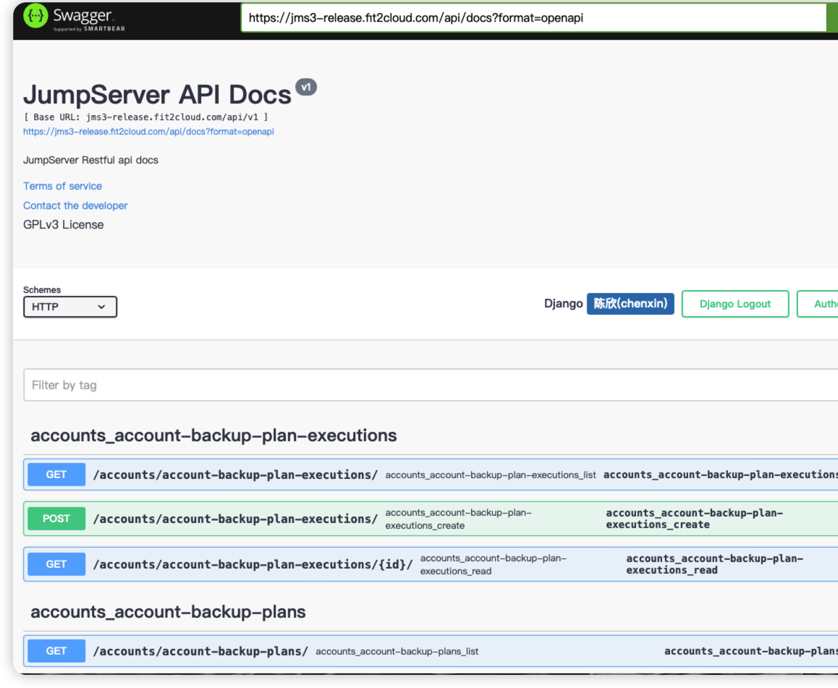
API для автоматизации и интеграции
Документация к API доступна онлайн
Спецификация в формате OpenAPI
Удобный веб-интерфейс SwaggerUI
с конструктором запросов и примеров
Через API можно выполнить все те же действия, что доступны через веб-интерфейс JumpServer, что позволяет встроить его в ваши автоматизированные процессы:
Работа с заявками
Оповещения
Отчеты
Мониторинг
Применение шаблонов настроек
Аудит учетных записей
Экспорт данных для анализа

Slide 18
Две редакции на выбор
Community Edition
Бесплатная редакция с открытым кодом (GPL v3.0)
на неограниченное количество серверов и пользователей.
Авторизация через LDAP и ActiveDirectory
2FA TOTP (Яндекс.Ключ, Google Authenticator и пр.)
Ролевая модель доступа (встроенный список ролей)
Запись и аудит подключений
SSH, SFTP, RDP, MySQL, Kubernetes
Можно пользоваться клиентами для SSH, SFTP, MySQL
Можно подключаться через веб-интерфейс
Автоматическая авторизация на веб-сайтах
Кластеризация и гео-распределенная установка
Хранение видеозаписей локально или удаленно
с поддержкой S3, Ceph, Swift, OSS, Azure, OBS и COS
Техническая поддержка приобретается отдельно.

Slide 19
Две редакции на выбор
Community Edition
Enterprise Edition
Бесплатная редакция с открытым кодом (GPL v3.0)
на неограниченное количество серверов и пользователей.
Авторизация через LDAP и ActiveDirectory
2FA TOTP (Яндекс.Ключ, Google Authenticator и пр.)
Ролевая модель доступа (встроенный список ролей)
Запись и аудит подключений
SSH, SFTP, RDP, MySQL, Kubernetes
Можно пользоваться клиентами для SSH, SFTP, MySQL
Можно подключаться через веб-интерфейс
Автоматическая авторизация на веб-сайтах
Кластеризация и гео-распределенная установка
Хранение видеозаписей локально или удаленно
с поддержкой S3, Ceph, Swift, OSS, Azure, OBS и COS
Техническая поддержка приобретается отдельно.
Лицензируется по количеству целевых систем, к которым будут подключаться специалисты.
Включает все функции бесплатной версии, а также:
Multi-tenant для независимой изолированной друг от друга
работы нескольких организаций на одной установке JumpServer
Доп. варианты входа: SAML, OpenID, OAuth, Radius, Radius 2FA
Создание дополнительных пользовательских ролей
Запись и аудит подключений к
Oracle, MS SQL Server, PostgreSQL, ClickHouse
Можно подключаться стандартным клиентом RDP
Контроль доступа: учетная запись, IP, время, целевая система
Контроль типов подключений
Можно установить свой логотип в интерфейс
Техническая поддержка на русском языке включена.

Slide 20
Поддержка на русском языке
Проведение демо/пилота
Индивидуальная демонстрация работы продукта «живьем»
под ваш случай с ответами на технические вопросы
Консультирование по выбору редакции и архитектуры
Помощь в расчете технических требований
Сопровождение в установке и настройке

Slide 21
Поддержка на русском языке
Проведение демо/пилота
Индивидуальная демонстрация работы продукта «живьем»
под ваш случай с ответами на технические вопросы
Консультирование по выбору редакции и архитектуры
Помощь в расчете технических требований
Сопровождение в установке и настройке
Помощь в интеграции
Выполняется нашими специалистами и/или
обученными специалистами интегратора:
Помощь в настройке JumpServer под ваш случай
Настройка кластера и резервного копирования
Импорт и настройка прав учетных записей
Подключение целевых систем
Помощь в составлении памяток для ваших пользователей

Slide 22
Поддержка на русском языке
Проведение демо/пилота
Техническая поддержка
Индивидуальная демонстрация работы продукта «живьем»
под ваш случай с ответами на технические вопросы
Консультирование по выбору редакции и архитектуры
Помощь в расчете технических требований
Сопровождение в установке и настройке
Оказание поддержки на русском языке по телефону, через чат и электронную почту.
Консультация ваших специалистов в режиме реального времени с подключением через любую платформу для конференций
Доступ к базе знаний и полезным заметкам с инструкциями по популярным настройкам и решению часто возникающих задач
Напоминание об обновлении:
мы предварительно проверяем стабильность обновления, составляем сводку об изменениях и улучшениях, чтобы дать вам объективные рекомендации по переходу на новую версию
Проведение обучения для ваших специалистов по настройке, сопровождению и использованию продукта
Поддержка уже включена в подписку на редакцию Enterprise Edition.
Для редакции Community Edition поддержка приобретается отдельно.
Помощь в интеграции
Выполняется нашими специалистами и/или
обученными специалистами интегратора:
Помощь в настройке JumpServer под ваш случай
Настройка кластера и резервного копирования
Импорт и настройка прав учетных записей
Подключение целевых систем
Помощь в составлении памяток для ваших пользователей

Slide 23

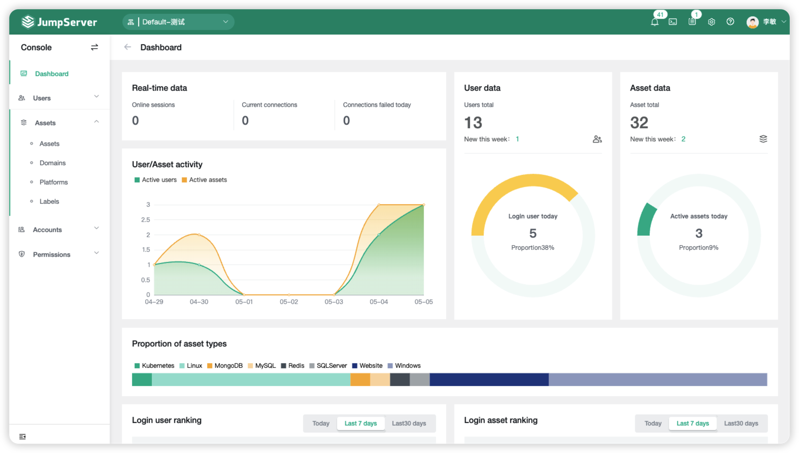
Star
22,000+ *
90+ Contributors
Более 300,000
установок и внедрений
Редакция Community с открытым исходным кодом;
Премия OSCAR
Peak Open Source Technology Innovation Award 2018;
«Лицензия на продажу специальной продукции для обеспечения безопасности компьютерных информационных систем» (выдается Министерством общественной безопасности Китая)
Сертификация информационной безопасности ИТ-продукта (выдана Китайским центром проверки технологий и сертификации сетевой безопасности)
В РФ и СНГ представлен командой AFI Distribution
с технической поддержкой на русском языке
* Примечание: Количество звезд на GitHub Stars указано по состоянию на апрель 2023.

Slide 24
















JumpServer – самый популярный РАМ в Китае

Slide 25




Портфель продуктов Fit2Cloud
Линейка ПО для корпоративных пользователей, хорошо зарекомендовавшая себя на китайском рынке
Security
Operation
Test
Analysis
CMS
Локальная установка | Локальная установка | Локальная установка + Облако | Локальная установка | Облако
Open Source Automated
Operation and
Management Platform
Open Source Continuous
Testing Platform
Open Source Data
Visualization Analysis Tool
Open Source Content
Management System
Open Source PAM
Star
22,000+
Star
6,000+
Star
9,900+
Star
11,000+
Star
28,000+
Notes:
除了今天需要介绍的安全审计系统JumpServer以外，在云原生这一块，KO，帮助企业级用户快速部署和运营K8S集群，在测试领域有开源持续测试平台ms，端到端的软件测试平台，覆盖接口测试等功能，BI这块，有自己的BI工具，支持丰富的数据源连接，能够通过拖拉拽方式快速制作图表，并可以方便地与他人分享，以及能帮助我们快速搭建个人博客，门户网站，CMS建站工具Halo；
JumpServer 堡垒机是我们在 2017年并购的一个开源项目。JumpServer 是目前中国最受欢迎的开源项目之一，在代码托管平台Github 上拥有超过1.6万个 Star，日均下载安装量在200次以上，这个项目的累计下载安装次数已经超过10万次。相比 JumpServer 的开源版，JumpServer 企业版提供面向企业级应用场景的 X-Pack 增强包，以及高等级的原厂企业级支持服务，有效助力企业快速构建并运营自己的运维安全审计系统。香格里拉、保时捷、顺丰科技、华润集团、戴森、小红书等都是JumpServer企业版的用户。JumpServer 在多云环境下针对大规模资产的运维安全审计方面相比传统堡垒机具有显著的优势，目前JumpServer 最大纳管的资产规模已经超过10万台。
2018年年底发布的 KubeOperator 开源容器平台。整个云原生市场的竞争非常激烈，我们的策略是勇于做薄，而不是做厚。KubeOperator 定位于一款轻量级的Kubernetes 发行版，专注于帮助企业在异构 IT 基础设施上规划、部署和运营生产级别的Kubernetes 集群。KubeOperator 目前在 GitHub 上有3900个Star。在 v3.0 版本发布后，日均的下载安装量在100 次左右。
MeterSphere 是一站式的开源持续测试平台, 涵盖测试跟踪、接口测试、UI 测试和性能测试等功能。
DataEase 人人可用的开源数据可视化分析工具，
Halo 快速搭建ge博客，网站，内容管理系统

Slide 26

СОХРАНИТЕ КОНТАКТЫ
Попцов Сергей
технический директор AFI Distribution
www.afi-d.ru | sp@afi-d.ru
Telegram: @mapceaheh
FAQ по JumpServer в Телеграм:
https://t.me/JumpServerPAM
Помощь в проведении пилотов
Обучение ваших специалистов по работе с JumpServer
Техническая поддержка на русском языке

